Slide 1


Høresansen
Høresansen er en av våre viktigste sanser.
Den gjør at vi oppfatter lyd.
Vi er hele tiden omgitt av lyder. Lydene blir tolket av hjernen, og slik får vi informasjon om hva som skjer rundt oss.
Hørselen er en viktig sans fordi den kan hjelpe oss å unngå farer. Samtidig gir høresansen oss mulighet til å utveksle tanker og meninger.

Slide 2
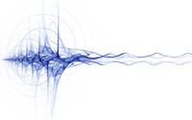
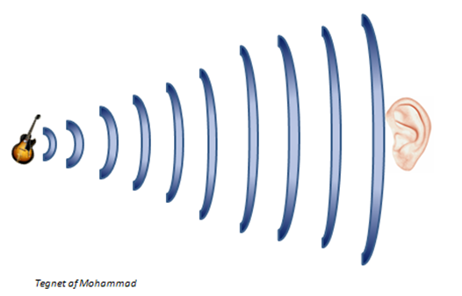
Høresansen
Når du spiller på en gitarstreng, begynner den å vibrere. Vibrere betyr at den svinger raskt fram og tilbake. Da setter strengen også lufta i bevegelse.
Svingningene i lufta kalles lydbølger. De brer seg i alle retninger med en hastighet på omtrent 340 meter i sekundet. Dette kaller vi lydhastigheten i luft.

Slide 3
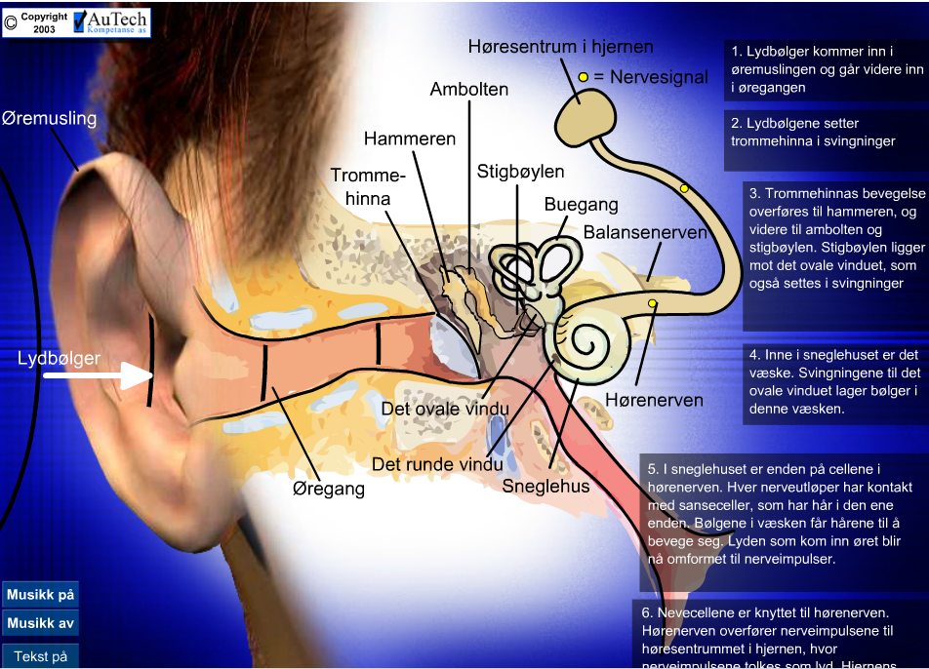
Høresansen
Vi registrerer lyd ved at lydbølgene først setter trommehinna i SVINGNINGER.
Disse svingningene blir overført til det indre øret, hvor hårceller i sneglehuset settes i bevegelse. Bevegelsen omdannes til nerveimpulser som går til høresenteret i hjernen.
Avhengig av hvilke hårceller som beveger seg, tolker hjernen impulsene som mørke eller lyse toner.
Hvordan hører vi?
(animasjon med tekst og musikk)
Kilde: statped.no

Slide 4
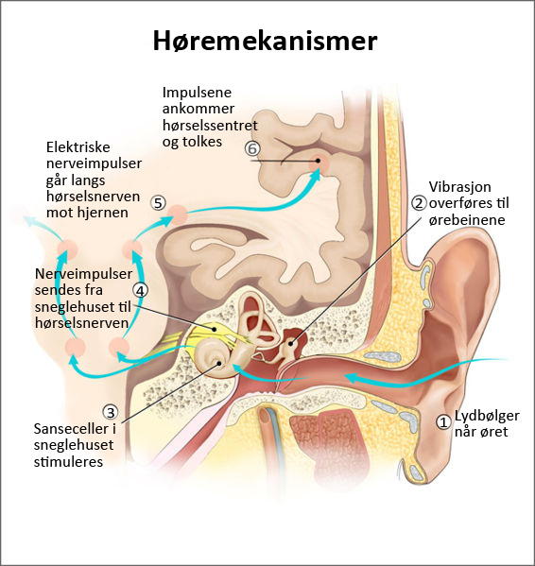
Høresansen

